Slide 1

PLS 04 / 2017
Política Nacional de Gestão de Riscos Agropecuários – Avaliação da CNA
Pedro Loyola
Comissão Nacional de Política Agrícola da CNA
Comissão de Agricultura e Reforma Agrária (CRA)
Audiência pública interativa Senado Federal 31/05/17

Slide 2
Avaliação da PLS 04/2017
Política Nacional de Gestão de Riscos Agropecuários
QUAIS?

Slide 3
Art. 12. São instrumentos da Política Nacional de Gestão de Riscos Agropecuários
I – o Programa de Seguro Rural Público – PSP, com limite de cobertura básica;
II – o Programa de Seguro Rural Privado – PSR, com cobertura
ampliada;
III – o resseguro, a ser contratado seguindo regra de mercado;
IV – o Fundo de catástrofe, de que trata a Lei Complementar nº 137, de 26 de agosto de 2010; e
V – outros instrumentos complementares, a serem criados pelo Poder Público em consonância com a atual lei.

Slide 4
Conceito de risco agropecuário
A definição de risco na agricultura está associada a resultados negativos decorrentes e imprevisíveis nas variáveis biológicas, climáticas, reguladoras e de mercado.

Slide 5
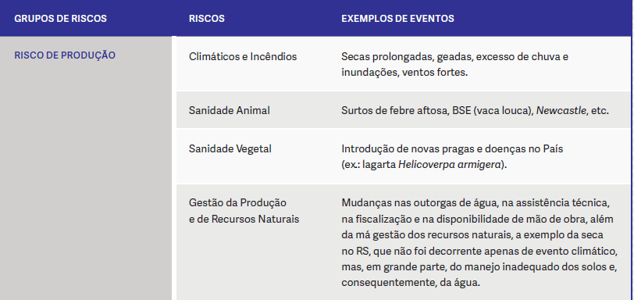
Conceito de Gestão de Riscos Agropecuários – Banco Mundial

Slide 6
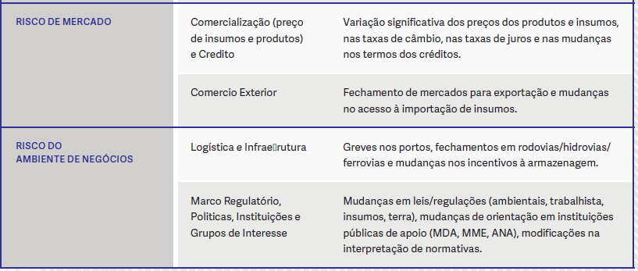
Conceito de Gestão de Riscos Agropecuários – Banco Mundial

Slide 7
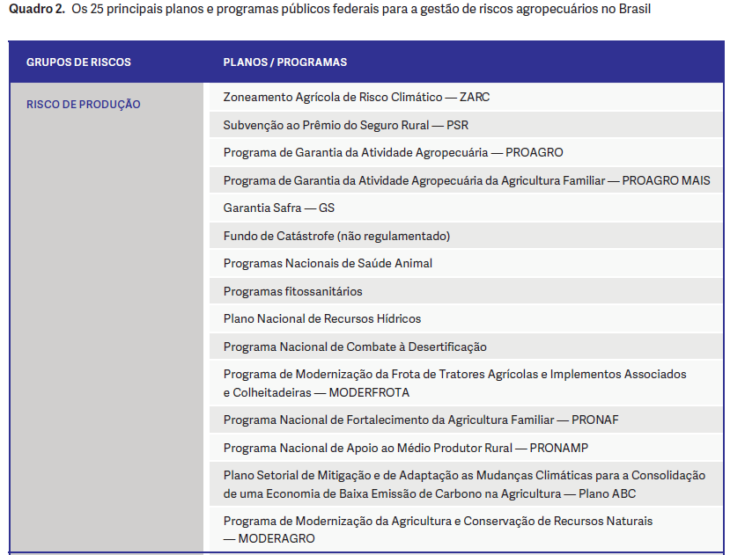
Cont.

Slide 8
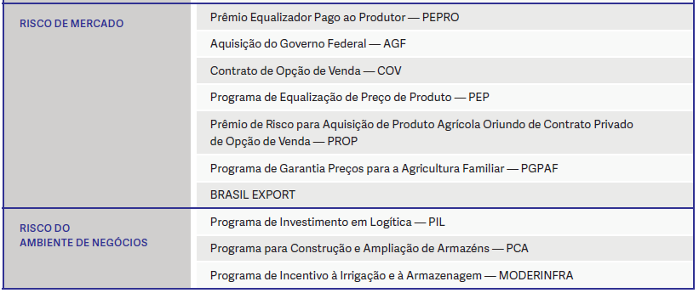
Cont.

Slide 9
Avaliação da PLS 04/2017
1. PLS 04/2017 colocada como Política Nacional
de Gestão de Riscos Agropecuários não contempla:
todos os riscos agropecuários e;
respectivas amplitudes das políticas
vinculadas a esses riscos.

Slide 10
Avaliação da PLS 04/2017
2. Qual a necessidade de incluir nas decisões
sobre a gestão do seguro rural?
Bacen no Conagro (ART. 4°)
CMN (ART. 13° e 15° e 19°)
As competências estão com a SUSEP, MAPA e
o Comitê Gestor ou o CONAGRO, previsto na PLS 04.

Slide 11
Avaliação da PLS 04/2017
Art. 13. Fica criado o Programa de Seguro Rural Público – PSP,
cujo limite de cobertura, será estabelecido pelo Conselho
Nacional de Gestão de Riscos Agropecuários– CONAGRO,
sendo a cobertura básica mínima de 50% (cinquenta por cento).
§ 1º O seguro de que trata o caput será, inicialmente,
compulsório para os produtores rurais que contratarem
junto aos agentes financeiros empréstimos com recursos
públicos controlados, por prazo estabelecido pelo CONAGRO,
não superior a 5 (cinco) anos,
ouvido o Conselho Monetário Nacional (CMN).

Slide 12
Avaliação da PLS 04/2017
Art. 15. Fica o Poder Executivo autorizado a submeter
parte ou totalidade dos seguros de que trata o art. 13º
a resseguro, ouvidos o Conselho Nacional de Gestão de
Riscos Agropecuários – CONAGRO e o Conselho
Monetário Nacional (CMN).
Parágrafo único. O resseguro de que trata o § 9º será
contratado via consórcio de seguradoras, que atendam
às regras estabelecidas pela SUSEP, CONAGRO e CMN,
em suas respectivas áreas de competências.

Slide 13
Avaliação da PLS 04/2017
Art. 17. O contrato de seguro de que trata esta Lei será de abrangência nacional, tendo por base produtividade apurada por parâmetro oficial, revisto e divulgado periodicamente, com antecedência adequada.
Parágrafo único. Em hipótese alguma, rendimentos médios poderão ser usados para cobertura individual na contratação do seguro rural de que trata esta Lei.

Slide 14
Avaliação da PLS 04/2017
Art. 18. O contrato de seguro rural deve ser feito com antecedência em relação ao plantio, diferenciado conforme cultura e espécies animais e modalidades, preferencialmente, com base em Zoneamento Agrícola de Risco Climático (ZARC), e deve ser completamente processado antes da vigência do risco segurado.
Art. 19. O CONAGRO, ouvido o CMN, poderá aprovar a possibilidade de subsídio de seguro rural em grupo, cooperativa ou associações congêneres.

Slide 15
Avaliação da PLS 04/2017
3. A obrigatoriedade do Seguro Rural
é questionável, pois há dificuldades
orçamentárias no PSR,
o que gera uma dificuldade na
universalização do seguro rural.
PLS não avança em questão primordial:
Fonte de Recursos e não contingenciamento

Slide 16
Avaliação da PLS 04/2017
4. PLS 04 define questões que caberiam em
normativas e regulamentações posteriores,
tais como prazos e regras de funcionamento
do acesso à subvenção do PSR.
Quaisquer regras como prazos,
só podem ser mudados por nova lei.

Slide 17
Avaliação da PLS 04/2017
5. PLS 04 trata o Zoneamento Agrícola de Risco
Climático - ZARC como política preferencial,
enquanto nas regras vigentes o ZARC
é obrigatório para acesso ao Proagro e PSR.

Slide 18
Avaliação da PLS 04/2017
6. O período de contratação de seguro rural
não deve ser definido em Lei, pois o PLS define
a contratação em período anterior ao plantio,
mas para culturas perenes essa regra não é válida.

Slide 19
Avaliação da PLS 04/2017
7. Sugere-se que seja designado as entidades representativas
do setor privado, as quais indicam os integrantes das comissões
Art. 6º O CONAGRO poderá criar comissões consultivas,
das quais poderão participar representantes do setor privado.
§ 1º O CONAGRO definirá a organização e a composição das
comissões consultivas e regulará seu funcionamento.
§ 2º Cabe ao presidente do CONAGRO designar
os integrantes das comissões consultivas.

Slide 20
Avaliação da PLS 04/2017
8. Não trata em nenhum artigo sobre o comando,
quem vai operacionalizar o PSP e do PSR

Slide 21
Avaliação da PLS 04/2017
9. Não trata da extinção ou transição do Proagro
para o Programa de Seguro Rural Público – PSP.

Slide 22
Avaliação da PLS 04/2017
10. Não define qual público será atendido
pelo PSP e o PSR.

Slide 23
Avaliação da PLS 04/2017
11. É confuso em relação ao Resseguro
e não faz menção ao Fundo de Estabilidade
de Seguro Rural (FESR).

Slide 24
Avaliação da PLS 04/2017
CONCLUSÃO
A PLS pode ser mais simplificada e
tratar da integração das políticas de PSR, Proagro
e instrumentos mitigadores como o ZARC;
sistemas como o Sistema de Suporte à
Decisão na Agropecuária – Inmet (Sisdagro); e o
famigerado Banco de Dados, dentre outros...

Slide 25
GRATO!
Pedro Loyola
Comissão Nacional de Política Agrícola da CNA
pedro.loyola@faep.com.br
41-21697932

